Slide 1
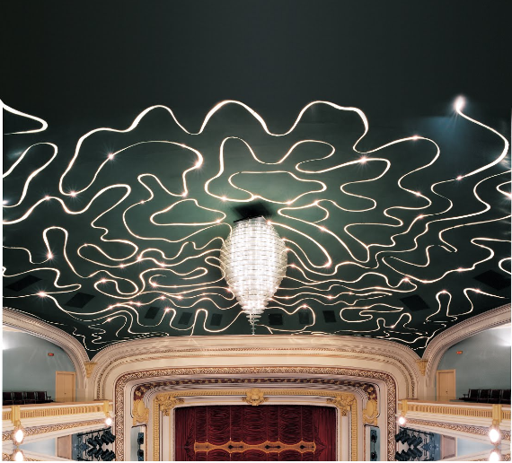
Teto do Teatro Pedro II por Tomie Ohtake(1996)

Slide 2
A. Sobre a obra
Fale sobre a obra ou o acontecimento ali retratado
.

Slide 3
B. Contexto sócio-cultural do Brasil
Em qual contexto ela foi produzida?
.

Slide 4
C. Contexto econômico brasileiro
Qual a situação econômica do Brasil nesse período?
.

Slide 5
D. O Estado brasileiro nesse período
Nesse período quais as características do Estado Brasileiro?
.

Slide 6
E. A Administração Pública no Brasil
Indique em que fase a Administração Pública Brasileira se encontrava e justifique
.

Slide 7
F. Políticas Públicas no Brasil
Selecione e comente sobre uma política pública desse período.
.

